Slide 1
aspectCaffeine

Slide 2
Maquinas de Estado

Slide 3
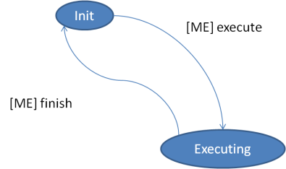
AspectedElement
Representante del elemento donde se quiere colocar el aspecto
Tiene información acerca del proceso, del elemento y de la transición donde fue colocado
El elemento debe proveer mecanismos para obtener los valores de sus atributos.

Slide 4
Aspected Element
Init
[ME] execute
[ME] finish
Executing

Slide 5
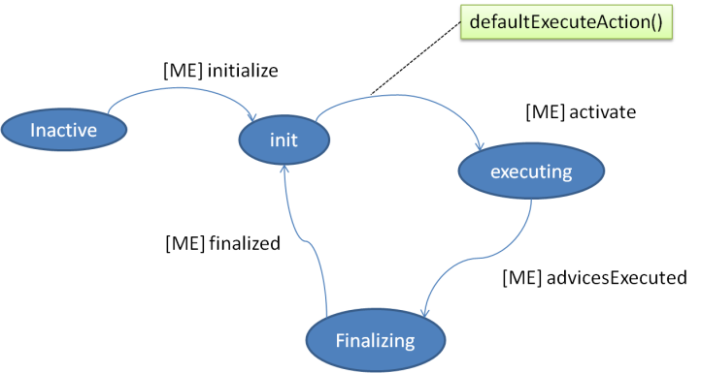
Default Transition Point
Conocido como “Join Point” en lenguanges orientados por aspectos tradicionales.
Contiene todos los advices que van a ser ejecutados.
Su implementación es una lista de advices. Ejecución lineal.

Slide 6
Default Transition Point
defaultExecuteAction()
[ME] initialize
[ME] activate
Inactive
init
executing
[ME] finalized
[ME] advicesExecuted
Finalizing

Slide 7
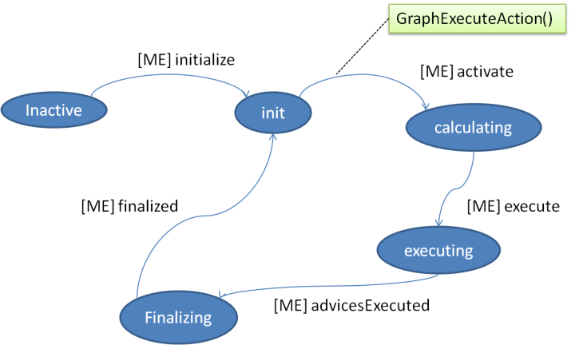
Graph Transition Point
Similar a Default Transition Point
Su implementación es una grafo dirigido de advices.
Permite resolver el problema de interferencia de aspectos

Slide 8
Graph Transition Point
GraphExecuteAction()
[ME] initialize
[ME] activate
Inactive
init
calculating
[ME] finalized
[ME] execute
executing
Finalizing
[ME] advicesExecuted

Slide 9
ConflictChecker
Permite colocar los arcos entre los advices existentes.
Se apoya de unas reglas definidas por usuario

Slide 10
Ejemplo
advice1
advice3
advice5
advice2
advice4

Slide 11

ConflictChecker
Permite conocer si un advice puede ser ejecutado después de otro, sin problemas de conflictos
Nuevo Advice
Advices Conflictivos
Nuevo Advice
Nuevo Advice
Nuevo Advice
}
Nuevo Advice
Advices Existentes
Advices No conflictivos

Slide 12
Ejemplo
advice1
advice3
advice5
advice4
advice2
Nuevo Advice

Slide 13
SpanningTree
El spanning tree es utilizado para realizar la ejecución de los advices
Se ejecutan los advices por niveles en el árbol
Se arma utilizando una variación de Wilson’s algorithm, que utiliza Random Walk.
Este algoritmo garantiza que se encuentran todos los arboles de recubrimiento con la misma probabilidad

Slide 14
Graph
Seleccionar cualquier nodo al azar
advice1
advice3
advice5
advice4
advice2
advice5

Slide 15
Graph
Seleccionar cualquier nodo al azar
advice1
advice3
advice5
advice4
advice2
advice5

Slide 16
SpanningTree
advice3

Slide 17
Graph
Del escogido, seleccionar cualquier nodo al azar con los que se tiene arco
advice1
advice3
advice5
advice4
advice2
advice5

Slide 18
Graph
Del escogido, seleccionar cualquier nodo al azar con los que se tiene arco
advice1
advice3
advice5
advice4
advice2
advice5

Slide 19
SpanningTree
advice3
advice5

Slide 20
Graph
Del escogido, seleccionar cualquier nodo al azar con los que se tiene arco
advice1
advice3
advice5
advice4
advice2
advice5

Slide 21
Graph
Del escogido, seleccionar cualquier nodo al azar con los que se tiene arco
advice1
advice3
advice5
advice4
advice2
advice5

Slide 22
SpanningTree
advice3
advice5
advice2

Slide 23
Graph
Del escogido, seleccionar cualquier nodo al azar con los que se tiene arco
advice1
advice3
advice5
advice4
advice2
advice5

Slide 24
Graph
No puede seleccionar un nodo que ya se encuentre en el árbol
advice1
advice3
advice5
advice4
advice2
advice5

Slide 25
SpanningTree
advice3
advice5
advice2

Slide 26
Graph
Seleccionar cualquier nodo al azar
advice1
advice3
advice5
advice4
advice2
advice5

Slide 27
Graph
Seleccionar cualquier nodo al azar
advice1
advice3
advice5
advice4
advice2
advice5

Slide 28
SpanningTree
advice5

Slide 29
Graph
Del escogido, seleccionar cualquier nodo al azar con los que se tiene arco
advice1
advice3
advice5
advice4
advice2
advice5

Slide 30
Graph
Del escogido, seleccionar cualquier nodo al azar con los que se tiene arco
advice1
advice3
advice5
advice4
advice2
advice5

Slide 31
SpanningTree
advice5
advice4

Slide 32
Graph
Del escogido, seleccionar cualquier nodo al azar con los que se tiene arco
advice1
advice3
advice5
advice4
advice2
advice5

Slide 33
SpanningTree
advice5
advice4
advice3

Slide 35
Advice
Contiene las instrucciones que se deben ejecutar

Slide 36
Advice
ExecuteAdvice()
[ME] initialize
[ME] executeAdvice
Inactive
init
executing
[ME] finalized
[ME] adviceExecuted
Finalizing

Slide 37
Instrucción
Elementos más básicos de un aspecto

Slide 38
Instruction
ExecuteInstruction()
[ME] initialize
[ME] executeInstrucion
Inactive
init
executing
[ME] finalized
[ME] instructionExecuted
Finalizing

Slide 39
Lenguaje de Aspectos

Slide 40
Lenguage de aspectos
Información del elemento donde se coloca el aspecto

Slide 41
Lenguage de aspectos
Información de la transición donde se va a colocar el aspecto, tipo de Transition point y la máquina de estado de este último.-

Slide 42
Lenguage de aspectos
Nombre del advice

Slide 43
Lenguage de aspectos
Lista de instrucciones que pueden ser definidas por el usuario

Slide 44
Animación

Slide 45
addAspect
Agrega una nueva definición de un aspecto al modelo cargado

Slide 46
execute
Ejecuta los advices de los transition points del modelo actual

Slide 47
removeAdvice
Quita el advice del modelo actual para que no se ejecute

Slide 48
composeAdvices
Agrega la definicion del advice identificado con el nombre adviceName2 al la definicion del advice adviceName1. Al componer los advices se ejecutan en paralelo.

Slide 49
decomposeAspect
Busca donde se encuentre compuesto el advice y lo quita, resultando en el advice queda para ejecutarse independiente del otro.

